Slide 1
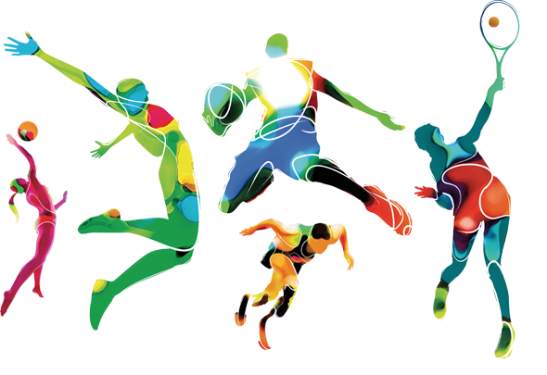
ACCUEIL
FORMATION NUMERIQUE
Enrichir sa leçon
grâce au numérique
mais pas que …
Mickaël DA COSTA

Slide 2
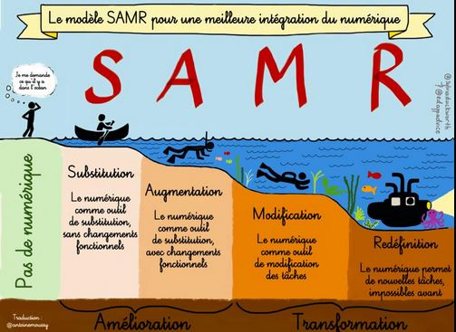
préambule1
Préambule
Que ce soit en amont, pendant ou après la leçon, le numérique peut apporter une plus-value qu’il faut mesurer.
Cette mesure nécessite de se poser la question :
« Qu’est ce que je gagne en terme d’efficacité pédagogique et quels sont les bénéfices pour les apprentissages des élèves à utiliser le numérique à ce moment là ? »

Slide 3
Préambule 2
Avant
Au début
Echauffement
SA
Evaluation
Fin
Selon le moment de la leçon, le type de situation, … des outils peuvent améliorer l’efficacité pédagogique et faciliter les acquisitions des élèves qu’elles soient motrices et non-motrices.
Vous trouverez des exemples selon le moment de la leçon et un détail plus précis pour 2 SA enrichies

Slide 4
avant
Avant
Au début
Echauffement
SA
Evaluation
Fin
Usages numérique | Exemples | Plus-values
Déposer des vidéos culturelles diverses sur un ENT, Pronote, … | la vidéo d’un spectacle de Kafig d’une course aux JO d’un extrait de match de pro (jeunes ou adultes) Un enchainement de gym au championnat du monde …. | Engager le dialogue Introduire la leçon et les contenus du jour Faire découvrir hors temps de cours
Déposer des vidéos des élèves eux-mêmes | - filmer une transmission en relais et demander une analyse de celle-ci via des critères retenus - déposer le numéro de cirque, l’enchainement de gym, la prestation en step, … réalisé et en faire l’analyse - faire l’analyse d’une séquence de jeu précise | développer le rôle d’observateur, analyse, .. Encourager l’analyse de sa motricité
Rédiger des documents | Les objectifs du jour La trame de la leçon du jour L’échauffement du jour Les règles de jeu Des fiches méthodo (muscu : précisions physio, sur les méthodes, les exos, …) | Les élèves savent avant de venir ce qu’ils vont faire pendant la leçon Créer du sens, de l’intérêt pour les apprentissages
Répondre à un questionnaire en amont | Demander aux élèves leurs attentes concernant un cycle, une leçon Déposer un quizz sur l’anatomie, les règles de jeu, les pas de step, … | Prendre en compte les envies des élèves Évaluer les connaissances

Slide 5
Au début
Avant
Au début
Echauffement
SA
Evaluation
Fin
Usages numérique | Exemples | Plus-values
Projection des objectifs de la séance | Précision des objectifs clairement définis accompagnés d’images significatives | ritualiser la présentation Écrire proprement Permettre à ceux qui n’écoutent pas habituellement de voir ou lire les objectifs
Projection de contenus | Projection des règles de jeu sur une table de TT Diffusion d’une vidéo technico-tactique pour se fixer sur un objet d’enseignement diffusion de support physiologique, anatomique | Argumenter la présentation Rendre signifiant les explications
Projection des niveaux atteints précédemment | grâce à un outil de suivi, l’enseignant affiche le niveau atteint par les élèves et défini des perspectives de travail | permet de savoir d’où l’on part et ce qu’il reste à apprendre
Projection d’indicateurs relevés | Projection du nombre de paniers marqués, du nombre de figures validées, des temps réalisés, … | rendre signifiant les données et donner des objectifs d’amélioration quantifiable

Slide 6
echauffement
Avant
Au début
Echauffement
SA
Evaluation
Fin
Usages numérique | Exemples | Plus-values
Projection de l’échauffement | Les exercices à réaliser sont projetés Les élèves ont un temps de prise de connaissance du nouvel échauffement | visualisation par tous depuis une zone éloignée du tableau Accompagner la mémorisation - favoriser la lecture de consignes et l’autonomie
Contenus de l’échauffement sur tablette | La présentation de l’échauffement et son évaluation sont directement sur une tablette donnée à chaque capitaine, responsable, .. | Manipulation des contenus (progressif, complet, logique,…) responsabilisation
Chronomètre affiché en grand | rythmer l’échauffement en définissant des temps minimum à respecter pour chaque partie | Se passer de la gestion du temps Donner des repères aux élèves Favoriser un travail minimum

Slide 7
SA1
Avant
Au début
Echauffement
SA
Evaluation
Fin
Usages numérique | Exemples | Plus-values
Accès à des ressources vidéos, GIF, images, … | banque de données vidéos de figures de gym avec critères de réalisation et étapes de progressivité Gif animé d’une technique de shoot qui tourne en boucle | permettre la découverte de nouvelles figures (avec principes de sécurité définis) ou revoir des figures et consignes sans le prof. Avancer à son propre rythme
Relevés de données en tout genre | Relevés statistiques (paniers, matchs, pas, figures,…) | Informer les élèves Définir des objectifs Favoriser la méthodologie du projet (observation ,analyse, choix, régulation)
Suivi des activités | relevés de perfs, validation de permis (de grimper, se muscler, …), nombre et qualités des figures maitrisées (gym, cirque, ..), nombre de matchs gagnés, de tirs réussis, .. | Mettre en évidence les progrès, les manques, quantifier la pratique, … favoriser la mémorisation
Projection de contenus | projection de SA individualisées à mettre en place en autonomie Projection d’éléments particuliers | autonomie Lecture de consignes individualisation
Filmer | Retour sur sa prestation, son enchainement, sa motricité, .. | Autoscopie analyse de motricité
Travail des rôles sociaux | observation facilité (comptage des points thèmes, ..) trame de chorégraphie Rôle de coach (éléments d’aide à l’analyse automatisés, fiches avec critères à respecter, …) | augmenter l’analyse des données relevés accompagner la mémoire, éviter les oublis, erreurs, ..

Slide 8
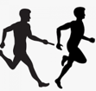
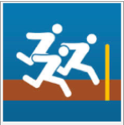
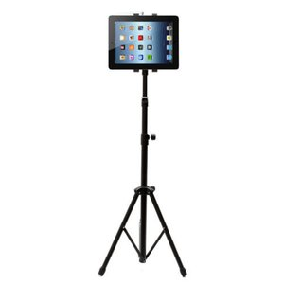
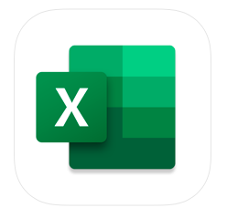
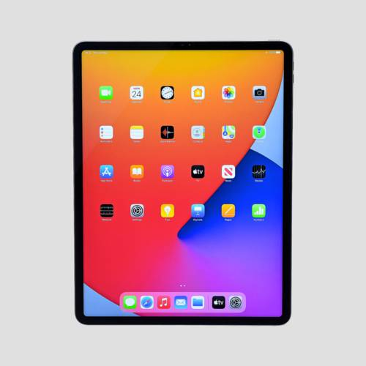
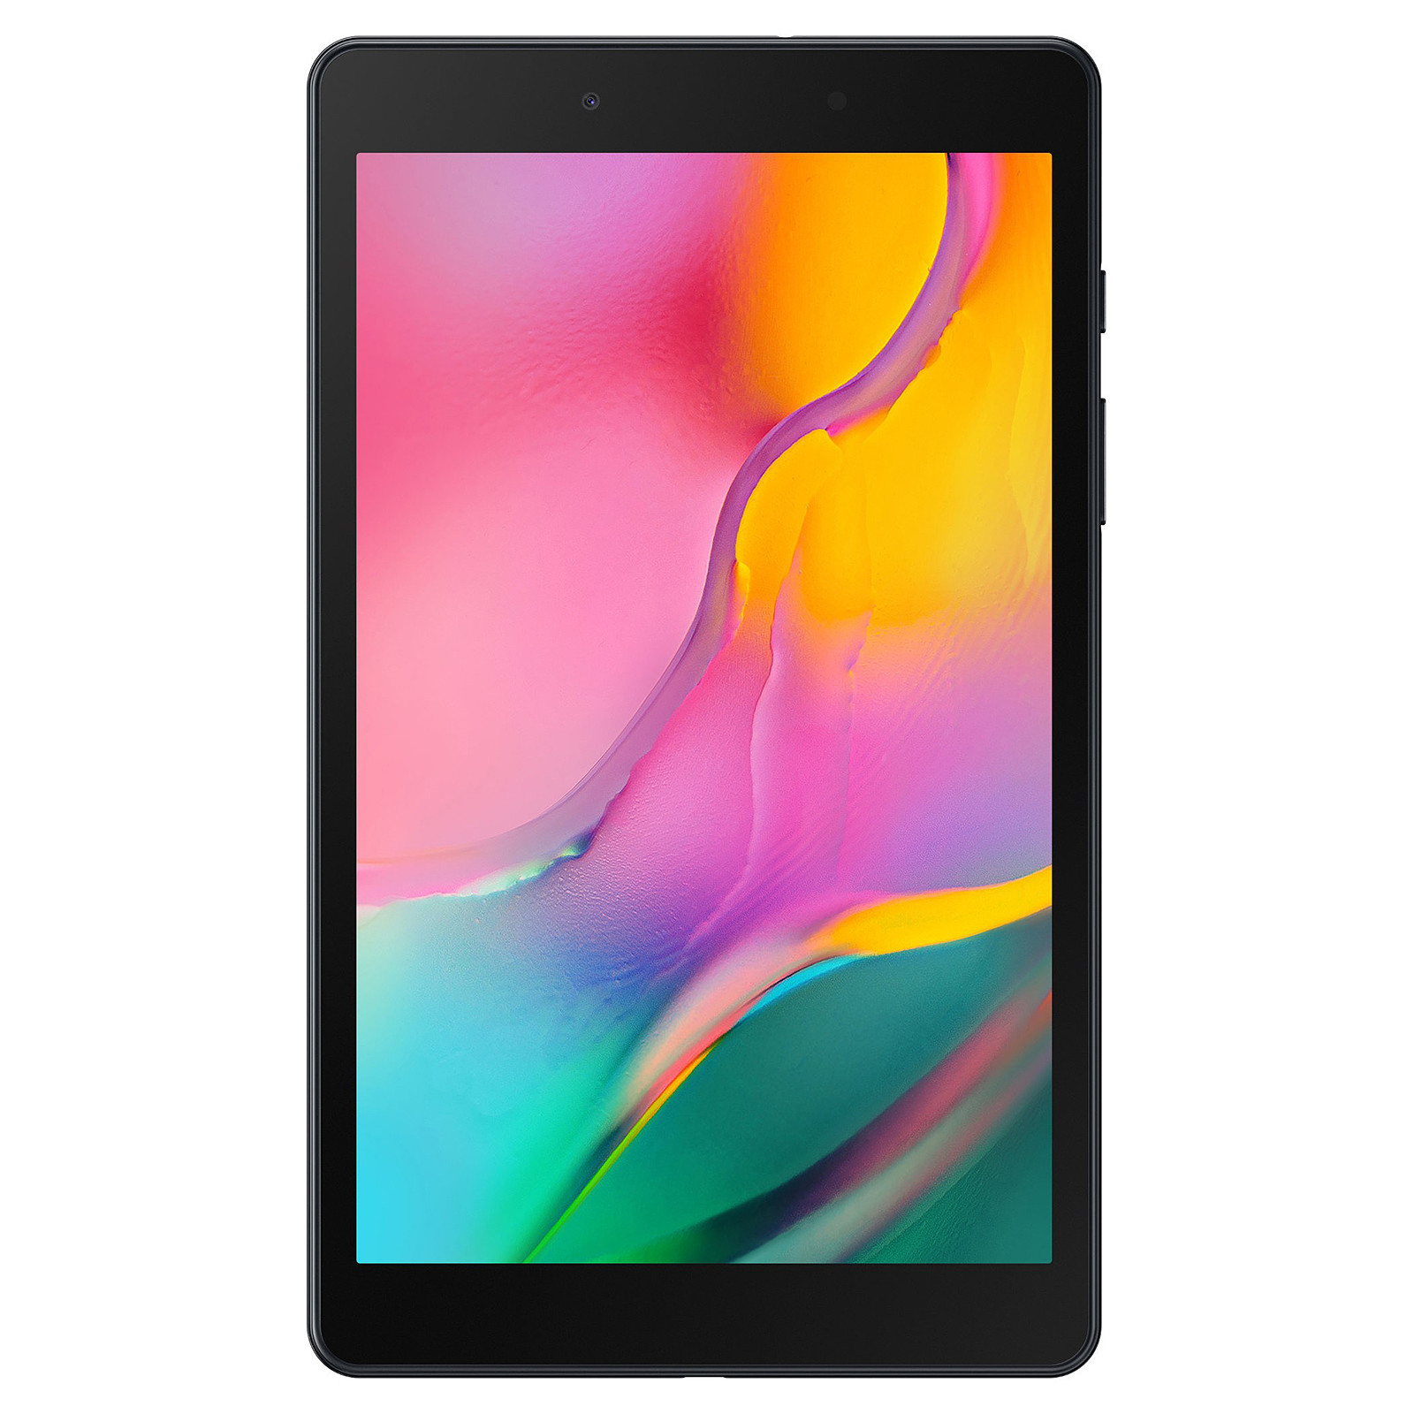
SA relais
Avant
Au début
Echauffement
SA
Evaluation
Fin
Analyse d’une transmission
Mise en valeur d’un groupe de travail
Vidéo Usain BOLT
Dépôt d’une vidéo de transmission à analyser selon 1-3 critères définis
Objectifs reprécisés sur tablette de groupe
Sur tablette en autonomie
Notation en direct
Niveau de maitrise atteint
2 contre 1
2 contre 2
Défi au sein d’une équipe puis contre d’autres équipes
TRANSMISSION
Chronométrer différemment
Départ
Elan
Zone transmission
Arrivée
Plot de déclenchement
Analyse vidéo en différé
Suivi des performances
Rôles sociaux
5 Equipes de
5-6 élèves
Autoscopie
Sprinter
2 relayeurs
Coach-analyse
Starter-chrono
Notation en direct
Contribution aux objectifs disciplinaires
1 tablette / équipe
Evaluation
AFC-AFL-AFLP
Entraide
Organisation des courses – relevé des perfs, …
Autonomie

Slide 9
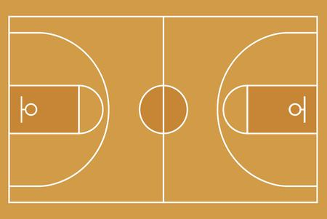
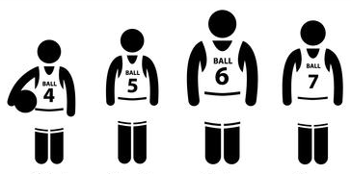
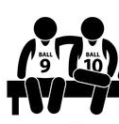
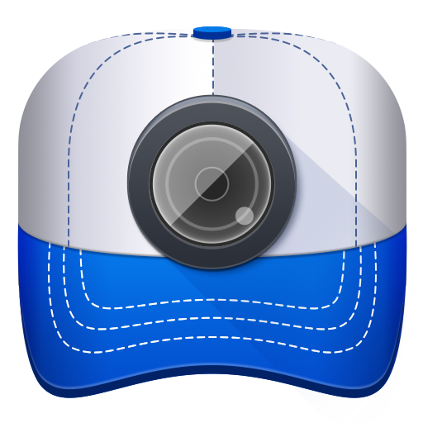
SA basket
Avant
Au début
Echauffement
SA
Evaluation
Fin
Vidéo séquence de jeu pro
Dépôt d’une vidéo d’une séquence de jeu à analyser selon 1-3 critères définis
Sur tablette en autonomie ou projeté
Relevés de données
Niveau de maitrise atteint
Objectifs reprécisés sur tablette de groupe ou projetés au tableau
Projection des niveaux atteints
Des données relevées
Des objectifs
Match à thème
Ou Individualisation des contenus selon le niveau avec vidéo ou schéma SA à mettre en place
4 Equipes de 6-7 élèves
2 équipes s’affrontent
2 équipes rôles sociaux
MENER UNE CONTRE ATTAQUE ET OBTENIR UNE SITUATION DE TIR FAVORABLE
4 joueurs
2 remplaçants
2 arbitres sur ½ terrain
2 table de marque
2 observateurs / 1 équipe
1 tablette / équipe
Suivi des relevés de données
Autonomie
Entraide
Contribution aux objectifs disciplinaires
Analyse vidéo
Notation en direct
Evaluation
AFC-AFL-AFLP

Slide 10
EvaL
Avant
Au début
Echauffement
SA
Evaluation
Fin
Usages numérique | Exemples | Plus-values
Evaluer en direct | Entrer des données qui calcule une note automatiquement (niveau de voie, performances, ..) | Retour immédiat permettre aux élèves de se situer
Evaluation AFC-AFL-ALFP | clic sur les niveaux de maitrise atteint Calcul de la note automatiquement | simplification des calculs Retour rapide Suivi des acquisitions
Contribution aux objectifs définis | Construction d’un outil liant les critères d’évaluation et les objectifs disciplinaires (iDocéo : création de rubriques évoluées) | situer l’atteinte des objectifs lors des évaluations diverses …

Slide 11
Après
Avant
Au début
Echauffement
SA
Evaluation
Fin
Usages numérique | Exemples | Plus-values
Projection des données relevées | Projeter les données statistiques Projeter un enchainement particulier | Donner des perspectives de travail Favoriser un retour réflexif
Projection des niveaux atteints | projection des niveaux de maitrise | se situer Donner des perspectives
Retour sur les objectifs définis en début de séance | -Projeter les objectifs et situer les acquisitions atteintes avec les élèves | - Cohérence de séance

Slide 12
ACCUEIL
FORMATION NUMERIQUE
QUID de l’écologie ?
Le numérique représente
4% des émissions de gaz à effet de serre
dans le monde
Le numérique au service de nos objectifs
mais ne faudrait-il pas se poser la question de
la pertinence profonde de nos objectifs ?
Quels enjeux futurs ?
Mickaël DA COSTA

Slide 13
Fiches APSA
APSA supports
CA1
Relation créée avec le temps et l’espace
CA2
Relation créée avec l’environnement
CA3
Relation créée par le regard d’autrui
CA4
Relation créée par l’opposition à autrui
CA5
Relation créée par lui-même
Epreuves combinées (demi-fond & lancer)
Escalade
Arts du cirque
Tennis de table
Musculation
Relais-vitesse
Sauvetage
Gymnastique
Basketball
Step
Natation vitesse
Savoir nager

Slide 14
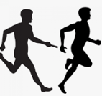
RELAIS sommaire
RELAIS-VITESSE
APSA
Matériels numérique
Applications transversales utilisables dans cette APSA
Tableurs
Et
diaporamas
Applications spécifiques à cette APSA
+
Glide/Padlet/
Chaine vidéo APSA

Slide 15
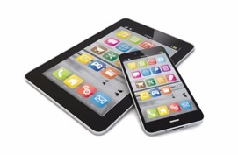
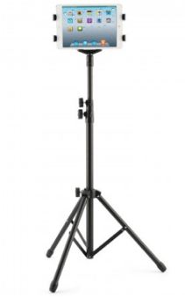
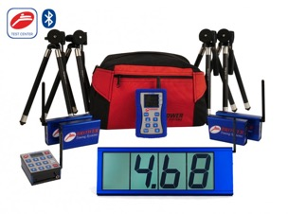
RELAIS Matériels
RELAIS-VITESSE : matériels numérique
APSA
Carnet numérique
Individualisation des contenus (carnet, exercices personnalisés, …)
Analyse de la motricité (réalisation, posture, respiration, …)
Consultation de contenus (anatomie, alignement segmentaire, …)
Utilisation d’applications (natives, tableurs, diaporamas, …)
Tablettes - smartphones
Support mécanique
Cible la zone technique à observer
Analyse de la motricité avec différé vidéo, en direct avec outil d’analyse, annotations, …
Consultation de contenus sur un support fixe.
Afficher un chronomètre.
Trépied
Prise des temps
Mesure des temps de course
Mémorisation des temps automatiquement chronométrés
Affichage des temps réalisés
Cellule photoélectrique (microgate)

Slide 16
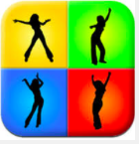
RELAIS apps trans
RELAIS-VITESSE : applications transversales
APSA
Analyse de la motricité en enregistrant une vidéo : correction des postures, des réalisations d’exercices, du placement de la respiration,…
Analyse de la motricité en différé : correction des postures, des réalisations d’exercices, du placement de la respiration Jusqu’à 4 vidéos simultanées
Coach eyes
Vidéo Delay
Analyse de la motricité en différé : correction des postures, des réalisations d’exercices, du placement de la respiration, ..
Analyse du rôle de coach
Outil d’analyse de la motricité en enregistrant une vidéo afin de repérer les alignements segmentaires à améliorer.
Huld technique
Vidéo coach miroir
En flashant le Qrcode, permettre l’accès à des contenus vidéos, fiches explicatives, consignes de sécurité
QRcode
Partage de contenus à toute une classe (vidéo d’exercices, carnet d’entrainement, information santé et nutrition, …). Récupération de données élèves (carnet d’entrainement, évolution des temps, retour d’une analyse d’un élève coach (analyse d’une image, vidéo, …)
Tripmate

Slide 17
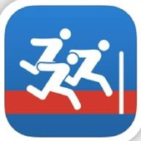
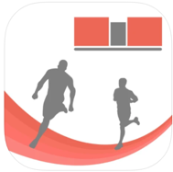
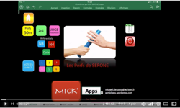
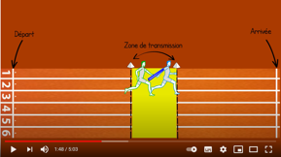
RELAIS apps spé
RELAIS-VITESSE : applications spécifiques et diverses
APSA
Application simple et rapide permettant de calculer la somme des temps individuels de 4 coureurs sur 50m
Définir des objectifs de temps sur le relais 4x50m en fonction de l'efficacité de la transmission des 4 relayeurs.
Réalise instantanément la photo finish sur la ligne d’arrivée. Chronomètre fiable qui se peut se déclencher au sifflet ou manuellement.
Sprint Timer
Relais vitesse EPS
Application de mesures et indicateurs de la qualité de transmission du témoin
Battre son record à 2,3 ou 4
Calculer les différentes vitesses moyennes de déplacement du témoin:
Lorsqu'il est dans la main du relayé
Dans la zone de transmission
Puis dans la main du relayeur
Relais EPS
EPS Transmission
PeerTube : Banque de données académique des contenus précisant les critères de réussite, les alignements segmentaires, ...
Youtube : Banque de données des informations relatives au relais-vitesse.

Slide 18
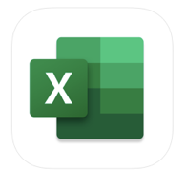
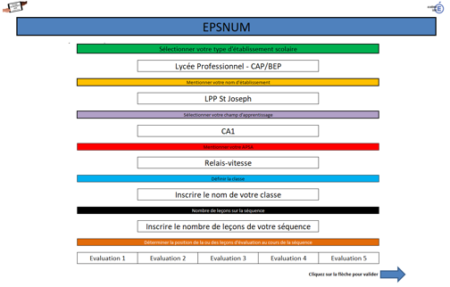
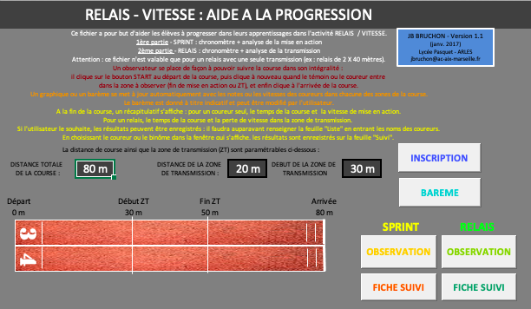
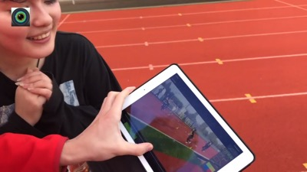
RELAIS tableurs
RELAIS-VITESSE : tableurs et diaporamas
APSA
Excel
Numbers
Tableur permettant d’avoir accès rapidement à la vitesse cible d’un binôme afin qu’ils puissent réaliser des essais avec différents partenaires.
Sélectionner les AFC, AFL ou ALFP retenues
Décliner-les en 4 indicateurs
Définir les leçons d’évaluation
Ajouter les élèves
Evaluation individuelle
Synthèse lisible par élèves, attendues et classe
Numbers - Relais-vitesse 12 secondes
Suivi des AFLP
Fichier créé pour aider à la progression des élèves.
Aide à la progression
Description de l’utilisation d’une tablette en relais-vitesse avec une classe
Créer facilement votre propre application PC ou tablette en suivant nos tutoriels Excel en ligne sur le site EPS de l’Académie de Lyon

Slide 19
CO sommaire
COURSE D’ORIENTATION
APSA
Matériels numériques
Applications spécifiques à cette APSA
Tableurs
Et
diaporamas

Slide 20
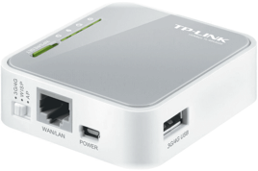
CO Matériels
CO: matériels numériques 1/2
APSA
Matériel pour l’Application Chrono network de la suite Pro-EPS
Mini routeur TP-link TL-MR3020: ce mini routeur un des moins chers du marché permet de créer un réseau local pour faire fonctionner les 3 tablettes ci-dessus en réseau. Par exemple quand un coureur démarre sur sa course, la tablette serveur et arrivée sont informées. La seule difficulté technique est d’identifier le SSID du routeur avec le nom de la suite d’application. Vous pouvez demander cette donnée sur le support technique de ProEPS:
http://proeps.pdagogie.com/support/
Vous pouvez utiliser n’importe quel mini routeur. J’ai simplement essayé celui là et cela fonctionne bien.
Gestion de course d’orientation avec 3 tablettes Android à partir de l’application de la suite Pro-EPS Chrono network (une tablette serveur, une tablette départ, une tablette arrivée)
http://proeps.pdagogie.com/chrono-network/
Tablettes - smartphones
Mini routeur TP-link TL-MR3020
Rayon du réseau local à peu près 20m. Si vous désirez un rayon de fonctionnement plus large, il faudra acheter un routeur plus puissant. Par exemple si vous voulez éloigner la tablette départ de la tablette arrivée.

Slide 21
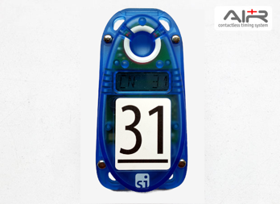
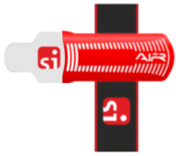
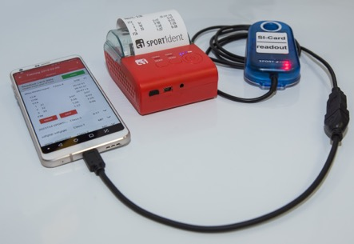
CO Matériels
CO: matériels numériques 2/2
APSA
Matériel sportident pour la gestion de course d’orientation
Avantage: fiabilité dans le temps
Désavantage: cher
Station de contrôle numérique BSF9:
https://www.sportident.fr/2021_03_news_bsf9.html
Puce ou doigt de contrôle: fonctionne au contact ou à distance, système SIAC Air+.
https://www.sportident.fr/prod_puces_sportident_siac.html
1 station SI-master "Effacer", permettant aussi la synchronisation des horloges des stations. S’utilise sur PC avec le logiciel SI-config+. Permet aussi la transformation des stations (par exemple transformer une station de contrôle en station de départ).
Appli adaptée pour lecture des puces sur mobile ou tablette android
1 kit SI orienteering App. Permet la lecture autonome en forêt sans alimentation des puces avec une application android et l’impression des tickets de résultat sur imprimante thermique:
https://www.sportident.fr/syst_debuter_avec_si.html

Slide 22
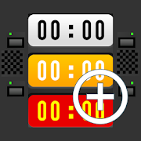
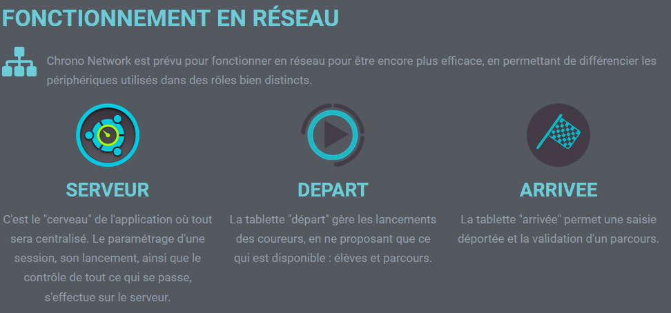
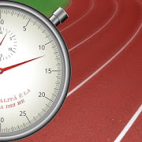
CO apps spé
CO: applications spécifiques et diverses 1/2
APSA
Mutlichrono: jusqu’à 20 chronomètres simultanément que vous pouvez nommer.
Facile à utiliser. Interface intuitif et facile d’utilisation.
Fonctionnalités. ★Chronomètres Multiples. ★Décompteurs Multiples. ★Compte à rebours. ★Décompteur. ★Timer répétition. ( intervalle répétition. )
Application permettant la lecture des résultats sur une tablette ou un smartphone de manière autonome sans alimentation.
MultiChrono EPS : de 1 à 10 chronos avec départs et arrêts indépendants ou simultanés. Possibilité d'attribuer des noms à chaque chronomètre. Vous pouvez sauvegarder les résultats : - par SMS, mail, réseaux sociaux, cloud... - par QR code. Vous n'avez besoin ni de réseau ni de connexion internet. Il vous suffit de flasher le QR code à l'aide de votre smartphone ou tablette avec l'une des applications : "QR to CSV" ou "QR code EPS". Vous obtiendrez ainsi un fichier .csv exploitable dans un tableur classique (Excel, Open Office,...)
http://proeps.pdagogie.com/chrono-network/
Application permettant la lecture des résultats sur une tablette ou un smartphone de manière autonome sans alimentation. Un peu moins ergonomique que SI droid.
En course d’orientation, pour apprécier la performance d’un orienteur, on utilise la réduction kilométrique (RK). Il s’agit du temps mis pour parcourir un kilomètre.
Le calcul de la RK prend en compte le dénivelé du parcours.
Plus la valeur de RK est faible, mieux le coureur sait s’orienter.
http://eps.enseigne.ac-lyon.fr/spip/spip.php?article1531

Slide 23
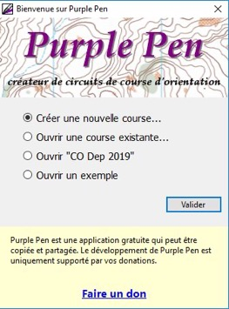
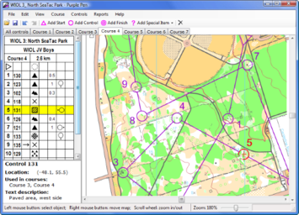
CO apps spé
CO: applications spécifiques et diverses 2/2
APSA
Windows
Cette application a été créée par un professeur agrégé en Education Physique et Sportive pour faciliter le travail de préparation des cours de Course d’Orientation en EPS.
http://eps.enseigne.ac-lyon.fr/spip/spip.php?article1529
Purple Pen
Purple Pen est un logiciel destiné à la course d’orientation, gratuit, disponible en Français, téléchargeable sur internet, qui permet d’élaborer et de mettre en page des parcours d’orientation à partir d’un fichier OCAD (logiciel de création de cartes), d’une image (JPEG) de carte, plan, photo scannée. Le logiciel est capable à partir de fichiers Ocad de reconnaître automatiquement l’échelle mais pas en Jpeg.
http://eps.enseigne.ac-lyon.fr/spip/ecrire/?exec=article&id_article=1700
L’application EPS BALISES permet à un enseignant d’EPS d’afficher simplement le code d’une balise au cours d’une séance de course d’orientation sans que les codes des autres balises ne soient visibles par les autres élèves autour du professeur
http://eps.enseigne.ac-lyon.fr/spip/spip.php?article14
A télécharger ici https://purplepen.golde.org/
Cette application a été conçue par un professeur d’EPS et permet de réaliser des séances de course d’orientation très simplement. Créer des cartes de CO à partir d’une carte vierge.
http://eps.enseigne.ac-lyon.fr/spip/spip.php?article1495

Slide 24
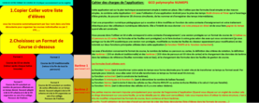
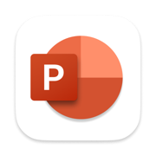
CO tableurs
CO: tableurs et diaporamas
APSA
Excel
Numbers
GCO
Application créée par le groupe Numeps de Lyon. Application pédagogique (intégrant un module d’apprentissage) permettant de créer une note presque en directe dans un contexte d’enseignement de CO particulier.
http://eps.enseigne.aclyon.fr/spip/spip.php?article1876
Temps CO par Françoise
sur le site Tabl’EPS tactile
En Course d’Orientation, une fiche Numbers qui permet de noter le temps du retour des élèves,
qui calcule le temps du parcours automatiquement.
http://eps.enseigne.ac-lyon.fr/spip/spip.php?article1551
Application créée par le groupe Numeps permettant de gérer une macro organisation de course CO en automatisant les classement en fonction de catégories prédéfinies. Classement prenant en compte le nombre d’erreurs et le temps de parcours.
http://eps.enseigne.aclyon.fr/spip/ecrire/?exec=article&id_article=1717
Correction CO par
Aurélien
Sur le site Tabl’EPS
tactiles
Outil de gestion de course d’orientation pour + de 300 élèves sous Excel
En CO, cette fiche Numbers permet de créer ses
poinçons et aux élèves de reporter ce qu’ils ont
poinçonnés.
http://eps.enseigne.ac-lyon.fr/spip/spip.php?article1551
Powerpoint
L’observatoire des Pratiques Numériques de l’Académie de Créteil nous propose un petit questionnaire en Course d’orientation. L’idée du Quizz est intéressante pour faire acquérir des connaissances aux élèves : dans cette exemple, l’enseignante fait partir ses élèves seulement une fois qu’ils ont répondus au questionnaire. Ce questionnaire correspond à la classe de l’enseignante et à son contexte local, mais chacun pourra modifier celui-ci en fonction de sa carte et de sa pratique avec ses élèves.
http://eps.enseigne.ac-lyon.fr/spip/spip.php?article1519

Slide 25
ADC sommaire
ARTS DU CIRQUE
APSA
Matériels numérique
Applications transversales utilisables dans cette APSA
Tableurs
Et
diaporamas
Applications spécifiques à cette APSA
+
Glide/Padlet/
Chaine vidéo APSA

Slide 26
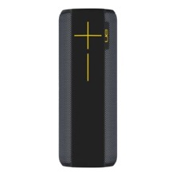
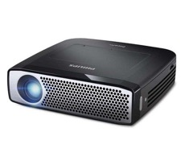
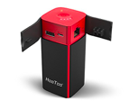
ADC Matériels
ARTS DU CIRQUE : matériels numérique
APSA
Créer des effets spéciaux. Imaginer un thème qui fera office de fond d’écran. Danser avec son double, ...
Carnet de conception du numéro numérique
Individualisation des contenus, découverte de nouvelles figures, propositions d’idées originales, suivi des progrès, ..)
Analyse des figures, des numéros (visualisation des effets chorégraphiques, analyse des figures réalisées, ;..)
Consultation de contenus divers
Utilisation d’applications (natives, tableurs, diaporamas, …)
Tablettes - smartphones
Fond vert
Diffusion des bandes sons
Projection de contenus divers, des vidéos des groupes en grand écran.
Enceinte
Vidéo projecteur
Picoprojecteur
Consultation de contenus divers sécurisés.
Envoi des vidéos de répétition, annotatons de juges, …
Analyse de la motricité avec différé vidéo, en direct avec outil d’analyse, annotations, …
Consultation de contenus sur un support fixe.
Travail du rôle de juge, chorégraphe, …
Hootoo tripmate
Trépied
Capteur polar (OH1)

Slide 27
ADC apps trans
ARTS DU CIRQUE : applications transversales
APSA
Analyse de la motricité en enregistrant une vidéo : correction des figures, visualisations des effets chorographiques, ..
Travail du rôle de juge
Analyse de la motricité en différé.
Auto-analyse de ses réalisations.
Coach eyes
Vidéo Delay
Analyse de la motricité en différé.
Auto-analyse de ses réalisations.
Analyse de la motricité en enregistrant une vidéo : correction des figures, visualisations des effets chorographiques, ..
Travail du rôle de juge
SlowMo
Vidéo coach mirroir
Suivi des élèves, des figures maitrisées, ..
Evaluation des AFL(P), attribution de points, validation de compétences,…
iDoceo
Partage de contenus à toute une classe (vidéos de pas, de blocs complets, de carnet d’entrainement, information santé et nutrition, …). Récupération de données élèves (carnet d’entrainement, retour d’une analyse d’un élève coach (analyse d’une image, vidéo, …)
En flashant le Qrcode, permettre l’accès à des contenus vidéos, fiches explicatives, consignes de sécurité, …
Tripmate
QRcode
Grâce à la technologie de réalité augmentée (RA), les enseignants peuvent présenter des leçons interactives en 3D avec des photos, des vidéos et des textes.
Une application de création de quiz et sondages facilement utilisables en classe pour apprécier une chorégraphie.
Réalité augmentée
Plickers

Slide 28
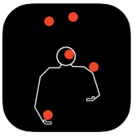
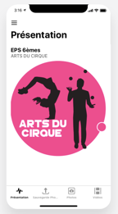
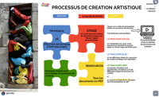
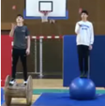
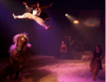
ADC apps spé
ARTS DU CIRQUE : applications spécifiques et diverses
APSA
Jonglerie Lab est une application pour créer et animer des modèles de jonglerie. Ses principaux objectifs sont d'aider les gens à apprendre les modèles de jonglage, et d'aider à en inventer de nouvelles.
Génération de figures de jonglage.
Juggling lab
iJuggle
Permet de rappeler aux élèves les différentes étapes à suivre pour construire la production finale qui sera présentée devant un public. Elle guide les élèves dans la démarche de création et leur permet de vérifier que toutes les exigences sont bien remplies en validant au fur et à mesure celles qui ont été réalisées.
Genialy de l’académie de Lyon sur le processus artistique
Chaine vidéo sur les Arts du cirque et numérique
Site Internet dédié à l’enseignement des arts du cirque en EPS au Lycée DOISNEAU

Slide 29
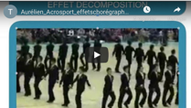
ADC tableurs
ARTS DU CIRQUE : tableurs et diaporamas
APSA
Excel
Numbers
Outil de suivi des figures de jonglage et d’équilibre maitrisées. Aide à la construction du numéro et au rôle de juge. Disponible sur demande.
Les effets chorégraphiques. Un fichier qui présente des effets chorégraphiques en vidéo. Les élèves peuvent comparer en vidéo leur prestation avec l’exemple.
Cirque – le numéro final
Powerpoint
Keynote
Cirqu’EPS : Collège, de l’initiation au perfectionnement
Un caillou dans la chaussure : Cette utilisation permet : De fournir aux élèves des modèles vidéo servant de repères pour reproduire des figures ; Un fonctionnement autonome des élèves dans le déroulement de la situation libérant ainsi l’enseignant pour des tâches de remédiations ; De donner aux élèves des repères sur leurs actions grâce à la vidéo favorisant ainsi les progrès ; La construction d’un répertoire élargi de figures utile à la classe.

Slide 30
Basket sommaire
BASKET-BALL
APSA
Matériels numériques
Applications transversales utilisables dans cette APSA
Tableurs
Et
diaporamas
Applications spécifiques à cette APSA
+ code/chaine vidéo

Slide 31
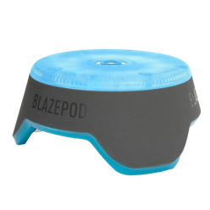
Basket Matériels
BASKET : matériels numériques
APSA
Utilisation d’applications (natives, tableurs, diaporamas)
Tablettes - smartphones
Projection de contenu ou fiche d’exercice
Démonstration d’exercices spécifiques, déléguer l’apprentissage de nouveaux exercices
Projeter un timer et responsabiliser les élèves sur l’organisation d’un tournoi.
Vidéo projecteur
Picoprojecteur
Alternative innovante plus complète que les plots d'entraînement classiques.
Repères visuels sensibles au toucher
Jeux de lumière aléatoires proposés lors des exercices → les utilisateurs vont devoir se soumettre aux signaux lumineux le plus vite possible, ce qui affûtera autant les réflexes que la condition physique globale.
Blaze Pod
Pour permettre les situations d’autoscopie
Trépied

Slide 32
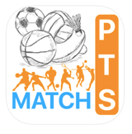
Basket App trans
BASKET : applications transversales
APSA
Payantes : analyse de la motricité en différé : dans le cadre d’une organisation en autoscopie, laisser la tablette en fonctionnement afin que les élèves puissent analyser les raisons de leurs réussites ou non dans la situation qu’ils viennent de vivre.
Vidéo coach miroir différé
Vidéo Delay
Payante : suivi et validation des compétences.
MultiCompteur vous permet de faire compter à peu près n’importe quel observable aux élèves. Il existe de nombreuses autres applications de compteur, à vous de trouver la plus appropriée à vos élèves.
iDoceo
Gratuite : représenter graphiquement une situation d’apprentissage en pouvant animer les déplacements. Plusieurs sports possibles…
Multi
Compteurs
Après avoir défini votre fiche d'observation, vous pouvez observer simultanément de 1 à 4 élèves ou athlètes en action.
CoachBase
Stat’EPS
3 modes de gestion des points :VDN : « Victoire, Défaite ou Nul ». La gestion traditionnelle des rencontres.
TPC : « Tous les Points Comptes ». L’ envie de se battre sur tous les points. ATP : Système emblématique avec le gain ou la perte de points en fonction du nombre de points « initial » de l’adversaire.
…
Match points
Gratuite : analyse technique du geste avec annotation possible !
Technique
SlowMo
Blaze Pod
Gratuite : construction infinie d’exercices en lien avec les « pods » lumineux de la même marque. Coupler un travail spécifique à l’activité avec une stimulation totale du corps et du cerveau.

Slide 33
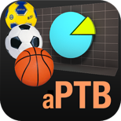
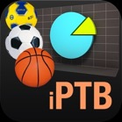
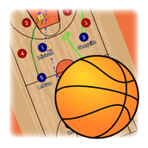
Basket app spé
BASKET : applications spécifiques et diverses
APSA
Application d’observation très spécifique, liée à une logique précise : la conservation du ballon et la marque. Bonne application si votre vision est la même que le développeur.
Gratuite mais limitée : impressionnante application d’analyse de tirs et de travail de dribble en réalité augmentée ! Plutôt dédiée à une utilisation en association sportive ou en section sportive.
BasketEPS
HomeCourt
Payante : excellente application d’observation, très visuelle et efficace, là aussi liée à une vision peu être plus généraliste de l’activité (tir et perte de balle). Vous ne pourrez pas paramétrer les observables.
Payante : excellente application d’observation, très visuelle et efficace, là aussi liée à une vision peu être plus généraliste de l’activité (tir et perte de balle). Vous ne pourrez pas paramétrer les observables.
aPTB
iPTB
Permet d’avoir des indicateurs sur l'efficacité d'équipes ou de joueurs en Basketball (contre attaque, efficacité défensive, zone de récupération ou de perte de balle, distance de tir et efficacité.
3 modes de gestion des points :VDN : « Victoire, Défaite ou Nul ». La gestion traditionnelle des rencontres.
TPC : « Tous les Points Comptes ». L’ envie de se battre sur tous les points. ATP : Système emblématique avec le gain ou la perte de points en fonction du nombre de points « initial » de l’adversaire.
…
Match points
Basketball coach
Observations paramétrables d'un joueur de basket-ball en situation de match. Affichage du profil et des statistiques. Application utilisable par les élèves (collège et lycée) et leur enseignant d'EPS. Possibilité de sauvegarder les données et les partager avec un correspondant (enseignant par ex) via mail, bluetooh ou sms.
Représenter graphiquement une situation d’apprentissage en pouvant animer les déplacements.
Basket à la loupe
Basketball board
Planche
Tactique Basket
Codée par Pierre DRIVOT, application universelle permettant d’observer les tirs seuls (1pt) et les paniers seuls (4pts). Si les 4 élèves réussissent l’un ou l’autres des paramètres, Les lettres G.A.I.N. apparaissent : l’équipe obtient alors un bonus !
Youtube : chaîne SIKANA pour apprendre et progresser. Des tutoriels simples et accessibles.
Basket APP
Codée par Webjéjé, application universelle permettant d’observer l’efficacité individuelle en basket-ball. Uniquement en ligne.
Basketball

Slide 34
basket tableurs
BASKET : tableurs et diaporamas
APSA
Excel
Numbers
Plate-forme d’observation (fiche ou sur PC en direct)
Gérer une classe en tournoi – 5 équipes de 3 à 8 joueurs
Evaluation des 4 composantes collectives : TIR, CONSERVATION, RECUPERATION et PROGRESSION
Bilan chiffré et graphique de progression par équipe et classement par composante collective
Tournoi 7 terrains – 3 ou 4 joueurs
Observation basket
Tournoi 3 équipes Aller-retour et BONUS
Relever des données statistiques individuelles et collectives servant de base à la mise en projet des élèves. A partir de ces données les élèves pourront définir des contrats personnalisés évolutifs au fil des matchs et des séances. Le suivi permettra d’analyser l’évolution des résultats des élèves et rendre compte des progrès effectués.
Les matchs d’Alex et BB coach
Powerpoint
Keynote
Bask’EPS propose quelques situations d’apprentissage, des situations repères et une situation référence pour rendre l’élève acteur de son apprentissage et de l’appropriation des compétences attendues en niveau 3.
Bask’EPS
Ce diaporama permet de comptabiliser le nombre de points marqués, le nombre de consignes réalisées (contrats) et le nombre de fautes (à partir de 3 fautes, 2 points sont ajoutés sur le score de l’adversaire).
Basket multi-score

Slide 35
Bad sommaire
BADMINTON
APSA
Matériels numériques
Applications transversales utilisables dans cette APSA
Tableurs
Et
diaporamas
Applications spécifiques à cette APSA
+ code/chaine vidéo

Slide 36
Bad Matériels
BADMINTON : matériels numériques
APSA
Utilisation d’applications (natives, tableurs, diaporamas)
Tablettes - smartphones
Projection de contenu ou fiche d’exercice
Démonstration d’exercices spécifiques, déléguer l’apprentissage de nouveaux exercices
Projeter un timer et responsabiliser les élèves sur l’organisation d’un tournoi.
Vidéo projecteur
Picoprojecteur
Pour permettre les situations d’autoscopie
Trépied
Pour permettre d’avoir un grand angle et filmer plusieurs terrains en même temps
GoPro

Slide 37
Bad App trans
BADMINTON : applications transversales
APSA
Payantes : analyse de la motricité en différé : dans le cadre d’une organisation en autoscopie, laisser la tablette en fonctionnement afin que les élèves puissent analyser les raisons de leurs réussites ou non dans la situation qu’ils viennent de vivre.
Vidéo coach miroir différé
Vidéo Delay
MultiCompteur vous permet de faire compter à peu près n’importe quel observable aux élèves. Il existe de nombreuses autres applications de compteur, à vous de trouver la plus appropriée à vos élèves.
Payante : suivi et validation des compétences.
iDoceo
Multi
Compteurs
Après avoir défini votre fiche d'observation, vous pouvez observer simultanément de 1 à 4 élèves ou athlètes en action.
Technique
Stat’EPS
Gratuite : analyse technique du geste avec annotation possible !
Analyse de la motricité en enregistrant une vidéo . Analyse technico-tactique
SlowMo
Coach eyes

Slide 38
Bad app spé
BADMINTON : applications spécifiques et diverses
APSA
Pour gagner le match, faire des choix tactiques, et produire des frappes variées en direction, longueur et hauteur afin de faire évoluer le rapport de force en sa faveur. Analyse spatiale et séquentielle.
BadEPS est une ressource numérique destinée à l'enseignement du Badminton en EPS et invitant l'élève à valider plus d'une trentaine d'exercices.
BadmintonEPS V3
BadEPS
3 scorers avec localisation et marquage des points d'impact des volants sur simple touché. Possibilité d'affecter des "bonus" sur chaque zone ciblée. Possibilité de régler la taille de la zone
Payante : Un jeu de cartes évolutif avec tirage au sort! 58 cartes prêtes à l'emploi pour pimenter vos matchs de Badminton. Vous pouvez modifier et créer de nouvelles cartes.
Badminton V2
Carte EducBAD
En 3 actions, l'observateur indique l'endroit, la nature du point et le type de frappe utilisée pour marquer.
Badminton badges
Codée par Webjéjé, compteur de points dans l’espace avant/central/arrière
chaîne SIKANA pour apprendre et progresser. Des tutoriels simples et accessibles.
Badminton zones
Codée par Webjéjé, localisation des impacts sur un demi-terrain
Bad impact

Slide 39
Bad tableurs
BADMINTON : tableurs et diaporamas
APSA
Excel
Numbers
Outil permettant la réalisation de l’échauffement et la mise en place d’une SA en autonomie. Comptabilisation des points classiques et autres. Entrer dans la méthodologie de projet (observatio , analyse, choix)
Relevé de points selon le profondeur des impacts
BAD coach
Relever des données statistiques individuelles tout au long d’un cycle. Différents classements accessibles en entrant simplement les scores des matchs : classements défis, nombre de matchs, de victoires, de points marqués et encaissés, points ATP et points thèmes.
Impact Profondeur
Tournoi défis au sein d’une classe
Les matchs de Philippe
Outil d’’évaluation des compétences en Badminton en Cycle 4 (Niveau 2 Collège)
Tournoi Defis
Evaluation cycle 4
Powerpoint
Keynote
Badminton’EPS permet à son utilisateur de naviguer et de choisir un ensemble de situations classés par objectifs. Les différentes situations proposées (situation de référence, routines, multi-volants, poste fixe, match à thème) sont accompagnées des critères de réussites et d’animations vidéos.
Badminton’EPS permet à son utilisateur de naviguer et de choisir un ensemble de situations classés par objectifs. Les différentes situations proposées (situation de référence, routines, multi-volants, poste fixe, match à thème) sont accompagnées des critères de réussites et d’animations vidéos.
Badminton’EPS
Badminton’EPS
Les compétences retenues, La salle des pouvoirs présente les pouvoirs (les compétences) que l'élève va pouvoir acquérir.
La salle des pouvoirs, La halle du tournoi, …
Les compétences retenues, La salle des pouvoirs présente les pouvoirs (les compétences) que l'élève va pouvoir acquérir.
La salle des pouvoirs, La halle du tournoi, …
Badminton challenge
Badminton challenge

Slide 40
Muscu sommaire
MUSCULATION
APSA
Matériels numérique
Applications transversales utilisables dans cette APSA
Tableurs
Et
diaporamas
Applications spécifiques à cette APSA
+
Glide/Padlet/
Chaine vidéo APSA

Slide 41
Muscu Matériels
MUSCULATION : matériels numérique
APSA
Mesure de l’effort : bpm, calories, …
Individualisation du travail.
Carnet numérique personnalisé
Individualisation des contenus (méthode d’entrainement personnalisée, choix d’exercices, suivi des progrès, suivi des validations du permis de se muscler,…)
Analyse de la motricité (réalisation, posture, respiration, …)
Consultation de contenus divers (anatomie, exercices, nutrition, …)
Utilisation d’applications (natives, tableurs, diaporamas, …)
Tablettes - smartphones
Montre cardio-fréquencemètre
Ambiance musicale
Gestion automatique des timers (TABATA, AMRAP, EMOM, FOR TIME, …)
Projection de contenus, démonstration d’exercices, déléguer l’apprentissage de nouveaux exercices, projection d’un échauffement à suivre,…
Vidéos explicatives sur le fonctionnement du corps humain, …
Projection de plusieurs chronomètres simultanés
Enceinte
Vidéo projecteur
Picoprojecteur
Consultation de contenus divers sécurisés.
Envoi des carnets d’entrainement, dépôt de fichiers,..
Analyse de la motricité avec différé vidéo, en direct avec outil d’analyse, annotations, …
Consultation de contenus sur un support fixe.
Afficher un chronomètre.
Travail du rôle de coach
Hootoo tripmate
Gestion du temps d’effort, comptage de calories, comptage du nombre de boucles,
Trépied
Corde à sauter
Mesure de la fréquence cardiaque de l’ensemble des élèves d’une classe (vitesse de course et distance parcourue avec d’autres modèles)
Mesure du poids, de la masse grasse, de la masse musculaire, de la graisse viscérale, .. Visualisation des effets de la musculation sur les masses au regard de son objectif.
Capteur polar (OH1)
Balance connectée

Slide 42
Muscu apps trans
MUSCULATION : applications transversales
APSA
Analyse de la motricité en enregistrant une vidéo : correction des postures, des réalisations d’exercices, du placement de la respiration,…
Travail du rôle de coach.
Synchroniser l’ensemble des bpm au sein d’une classe
Présenter le fonctionnement de certaines parties du corps humain.
Polar team
Corps humain
Coach eyes
Suivi des élèves. Validation d’es exercices, d’un permis de se muscler. Gestion de plusieurs chronomètres simultanément.
Evaluation des AFL(P), attribution de points, validation de compétences,…
Analyse de la motricité en différé : correction des postures, des réalisations d’exercices, du placement de la respiration, ..
Auto-analyse de ses réalisations.
iDoceo
Vidéo coach miroir différé
Analyse de la motricité en différé : correction des postures, des réalisations d’exercices, du placement de la respiration Jusqu’à 4 vidéos simultanées
Vidéo Delay
Analyse de la motricité en enregistrant une vidéo : correction des postures, des réalisations d’exercices, du placement de la respiration,…
SlowMo
Gestion des temps d’exercices, séries, réps, récupération, …Automatisation des taches de chronométrage. Individualisation des temps de travail.
En flashant le Qrcode, permettre l’accès à des contenus vidéos, fiches explicatives, consignes de sécurité, …
Timer
QRcode
Partage de contenus à toute une classe (vidéo d’exercices, carnet d’entrainement, information santé et nutrition, …). Récupération de données élèves (carnet d’entrainement, permis de se muscler, retour d’une analyse d’un élève coach (analyse d’une image, vidéo, …)
Tripmate

Slide 43
Muscu apps spé
MUSCULATION : applications spécifiques et diverses
APSA
Calcul de la charge max, des pourcentages et IMC. Séances d’entrainement, analyse de la séance. Planches anatomiques.
Carnet d’entrainement intuitif, connaissances physio et anatomiques, estimer sa force maximale, préciser son projet, Chaque séance est accompagnée d’un descriptif précis (charges, nombre de répétitions et séries, temps de récupération, équivalences énergétiques etc…) et peut être guidée par le chronomètre.
Muscu EPS
EPS muscu
Calculer leur 1 RM, des fractions de charge et sauvegarder leurs résultats pour les consulter suivant leurs besoins
Calculer leur 1 RM, des fractions de charge et sauvegarder leurs résultats pour les consulter suivant leurs besoins
Musculation 1RM
Calcul your 1RM
Il existe de nombreuses applications liées à la musculation qui proposent des images, des vidéos, des programmes, etc mais elles ont souvent liées à un abonnement et pas forcément utilisables en EPS.
Carnet d’entrainement personnel. Créer ses séances, valider ses permis des se muscler, séances à suivre, banques d’exercices, vidéos explicatives, …
Padlet avec des données sur la musculation
Youtube : Banque de données d’exercices précisant les critères de réussite, consignes de sécurité, ..

Slide 44
Muscu tableurs
MUSCULATION : tableurs et diaporamas
APSA
Excel
Numbers
Concevoir ses séances grâce à l’accès à des fiches exercices, des conseils d’entrainement, de nutrition, en comprenant les intérêts des différentes méthodes d’entrainement, .. Utilisable sur smartphone, tablette et PC
Vous serez peut-être le prochain à partager votre production Numbers ?!
Carnet 3.0
Calcul des charges selon son projet
Pédagogie inversée : Carnet de muscu personnalisable
Powerpoint
Keynote
Muscu EPS 1.2
Banque d’exercices
FizzUp Education offre aux enseignants la possibilité de concevoir un programme complet et progressif (Exercices de faible à haute intensité, travail de posture statique à dynamique). L’enseignant doit, en amont de sa leçon concevoir l’échauffement en réalisant des choix d’exercices, de temps « durée d’effort et de récupération », de répétition et de série en fonction de l’objectif de sa leçon.
Démarche d’enseignement…
Cycles d’apprentissages niveaux 3 et 4 complets avec projets, leçons détaillées et illustrées.
Axes de travail niveau 5
Module collège: projet, échéancier, exemple de leçon, d’exercices, proposition d’évaluation.
Fiches de travail pour le carnet d’entraînement de l’élève.
Outils d’évaluations.

Slide 45
step sommaire
STEP
APSA
Matériels numérique
Applications transversales utilisables dans cette APSA
Tableurs
Et
diaporamas
Applications spécifiques à cette APSA
+
Glide/Padlet/
Chaine vidéo APSA

Slide 46
step Matériels
STEP : matériels numérique
APSA
Mesure de l’effort : bpm, calories, …
Individualisation du travail.
Carnet numérique personnalisé
Individualisation des contenus (méthode d’entrainement personnalisée, choix des pas, suivi des progrès, ..)
Analyse de la motricité (Gainage, pose du pied, coordination, …)
Consultation de contenus divers (anatomie, exercices, nutrition, …)
Utilisation d’applications (natives, tableurs, diaporamas, …)
Tablettes - smartphones
Montre cardio-fréquencemètre
Ambiance musicale
Gestion automatique des timers
Projection de contenus, démonstration de pas, déléguer l’apprentissage de nouveaux pas, projection d’un échauffement à suivre,…
Vidéos explicatives sur le fonctionnement du corps humain, …
Projection de plusieurs chronomètres simultanés
Enceinte
Vidéo projecteur
Picoprojecteur
Consultation de contenus divers sécurisés.
Envoi des carnets d’entrainement, dépôt de fichiers, de vidéos, …)
Analyse de la motricité avec différé vidéo, en direct avec outil d’analyse, annotations, …
Consultation de contenus sur un support fixe.
Afficher un chronomètre.
Travail du rôle de coach, de juge,…
Hootoo tripmate
Trépied
Mesure de la fréquence cardiaque de l’ensemble des élèves d’une classe portant le même capteur. Régulation de la zone d’effort en temps réel.
Capteur polar (OH1)

Slide 47
step apps trans
STEP : applications transversales
APSA
Analyse de la motricité en enregistrant une vidéo : correction de la réalisation des pas, contenus sécuritaires?..
Travail du rôle de coach.
Synchroniser l’ensemble des bpm au sein d’une classe
Présenter le fonctionnement de certaines parties du corps humain.
Polar team
Corps humain
Coach eyes
Suivi des élèves. Gestion de plusieurs chronomètres simultanément.
Evaluation des AFL(P), attribution de points, validation de compétences,…
Analyse de la motricité en différé : correction du tonus, de la pose des pieds, de la gestuelle
Auto-analyse de ses réalisations.
iDoceo
Vidéo coach miroir différé
Analyse de la motricité en différé : correction du tonus, de la pose des pieds, de la gestuelle
Auto-analyse de ses réalisations.
Vidéo Delay
Analyse de la motricité en enregistrant une vidéo : correction de la réalisation des pas, contenus sécuritaires?..
Travail du rôle de coach.
SlowMo
Gestion des temps d’exercices, séries, réps, récupération, …Automatisation des taches de chronométrage. Individualisation des temps de travail.
En flashant le Qrcode, permettre l’accès à des contenus vidéos, fiches explicatives, consignes de sécurité, …
Timer
QRcode
Partage de contenus à toute une classe (vidéos de pas, de blocs complets, de carnet d’entrainement, information santé et nutrition, …). Récupération de données élèves (carnet d’entrainement, retour d’une analyse d’un élève coach (analyse d’une image, vidéo, …)
Tripmate

Slide 48
step apps spé
STEP : applications spécifiques et diverses
APSA
StepEPS permet aux élèves de construire leur chorégraphie à travers une bibliothèque de pas de Step référencés et présentés sous forme de courtes vidéos.
StepEPS permet aux élèves de construire leur chorégraphie à travers une bibliothèque de pas de Step référencés et présentés sous forme de courtes vidéos.
STEP EPS
STEP EPS
Apprenez les pas de base du Step avec l'aide de vidéos
EPS step pas de base
L'application vous présente quelques pas complexes et des blocs de step. L'intérêt est de favoriser l'apprentissage du step aux élèves, étudiants et/ou enseignants.
EPS step
Step’EPS : Application dédiée au seconde et terminal du lycée Restmeur
Padlet avec des pas de step
Youtube : Banque de pas complexes de step. Il existe une multitude de chaine vidéo sur les pas, les blocs, mais souvent avec beaucoup de paroles.

Slide 49
step tableurs
STEP : tableurs et diaporamas
APSA
Excel
Numbers
Choisir son mobile d’entrainement, suivre l’évolution de sa FC, choisir ses paramètres d’exercices, construire ses blocs, analyser sa séance
Une expérimentation des paramètres guidée par le prof. Un ressenti exprimé graduellement. Une analyse de la FC accompagnée par un pair. Une analyse personnelle de la FC en direct
Carnet de CC
Powerpoint
Keynote
Step’EPS, niveaux 1 et 2 : diaporama de vidéos de step
L’application, disponible en version Power Point (pour PC ou Mac) ou Keynote (pour iOS et Mac) propose diverses vidéos de Step à travers 4 catégories (échauffement, pas simples, pas alternés, traversés).
Chaque pas est filmé sous 3 angles différents.
Step : diaporama de Chorégraphies, niveaux 1 à 4
Diaporama interactif visant à présenter des chorégraphies de step au regard des attentes des programmes. Pour chaque niveau les chorégraphies sont présentées sans les bras puis avec les bras à une allure dite « réduite » puis une dernière version existe à allure normale

